Slide 1


Организация общественного наблюдения
на дополнительных выборах в депутаты
Законодательного собрания Новосибирской области
седьмого созыва по одномандатным избирательным округам № 4 и № 10.
Работа общественного штаба
в дни голосования и подведения итогов голосования на выборах
в единый день голосования 11 сентября 2022 года.
Галина Борисовна Гриднева,
председатель Общественной палаты Новосибирской области,
руководитель Штаба общественного наблюдения
1
05.09.2022

Slide 2

Нормативные основы подготовки и проведения
голосования
Федеральный закон от 12.06.2002 № 67-ФЗ (внесены изменения
от 03.07.2018)
«Об основных гарантиях избирательных прав и права
на участие в референдуме граждан РФ»
Общественная палата РФ и общественные палаты субъектов РФ наделены правом назначать наблюдателей при проведении выборов в органы государственной власти регионов и местного самоуправления
2
Notes:
2

Slide 3
Нормативные основы подготовки и проведения
голосования
Закон НСО от 17.07.2006 №19-ОЗ (внесены изменения от 30.11.2018)
«Об избирательных комиссиях, комиссиях референдума в Новосибирской области»
Общественная палата НСО наделена полномочиями назначать наблюдателей в каждую избирательную комиссию
Закон НСО от 15.02.2007 №87-ОЗ, ст.28 ч.7, 9.1
"О выборах депутатов Законодательного Собрания Новосибирской области"
Общественная палата наделена правом направления наблюдателей в территориальные избирательные комиссии
3

Slide 4
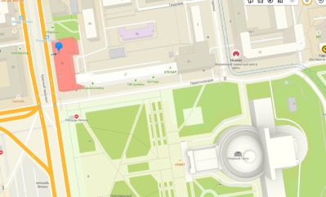
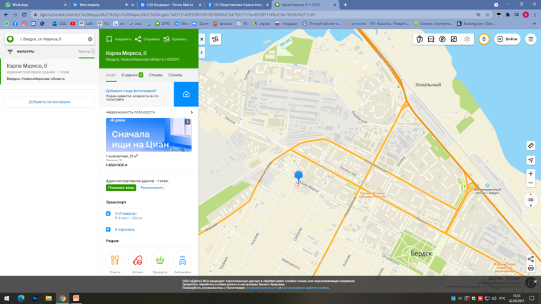
Выборы 2020
В дни голосования (09.09,10.09, 11.09.2022) Общественная палата НСО организует общественное наблюдение
Руководитель Штаба общественного наблюдения
председатель Общественной палаты НСО Гриднева Галина Борисовна
работа общественных наблюдателей на избирательных участках
работа оперативной, мониторинговой группы
работа экспертной, мобильной группы юристов
ситуационный центр (штаб) (Державина, 7):
- телефоны «горячей» линии 221-02-71, 221-02-62
- штабы в муниципальных образованиях
Совет по правам человека - заместитель председателя Киркора Ирина Владимировна
Независимый общественный мониторинг (НОМ) - Бубенов Роман Николаевич
Уполномоченный по правам человека в НСО - Шалабаева Нина Николаевна
4

Slide 5
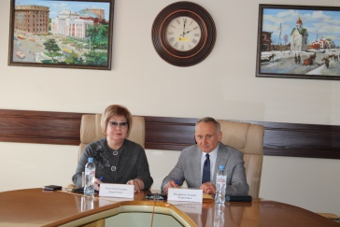
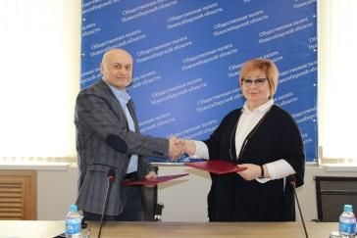
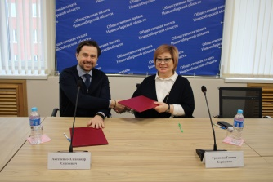
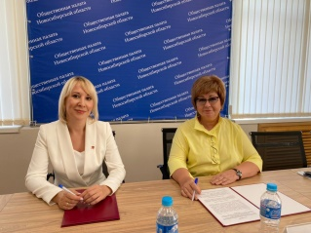
Выборы 2022
С 31 августа по 10 сентября 2022 г. – досрочное голосование
11 сентября 2022 г. – Единый день голосования
Подписаны долгосрочные соглашения о взаимодействии с 35 НКО
В 2022 году для достижения легитимности и прозрачности проведения выборов политическим партиям предложено заключить Соглашение о сотрудничестве для установления партнерских отношений и содействия в реализации права граждан Российской Федерации на участие в наблюдении за проведением выборов.
5 сентября 2022 года - подписание Соглашения о сотрудничестве в целях обеспечения участия политических партий в наблюдении за проведением выборов различного уровня на территории Российской Федерации.
В подписании участвуют региональные отделения 9 политических партий: Новые люди, Партия Роста, Единая Россия, Гражданская Платформа, Российская партия пенсионеров «За социальную справедливость», Российская экологическая партия «Зеленые», Справедливая Россия, Казачья партия Российской Федерации, Родина.
5

Slide 6
Работа общественного штаба
По состоянию на 1 сентября 2022 года
численность избирателей в НСО составляет 2 162 262 человека;
выборы пройдут на 196 избирательных участках, а это 131 447 избирателей;
на сегодняшний день сводная таблица по общественным наблюдателям в городе Новосибирске, муниципальных районах и городских округах состоит из 216 человек.
6

Slide 7
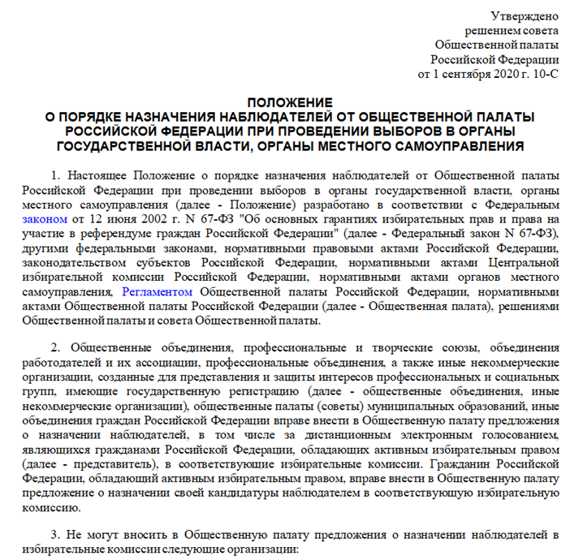
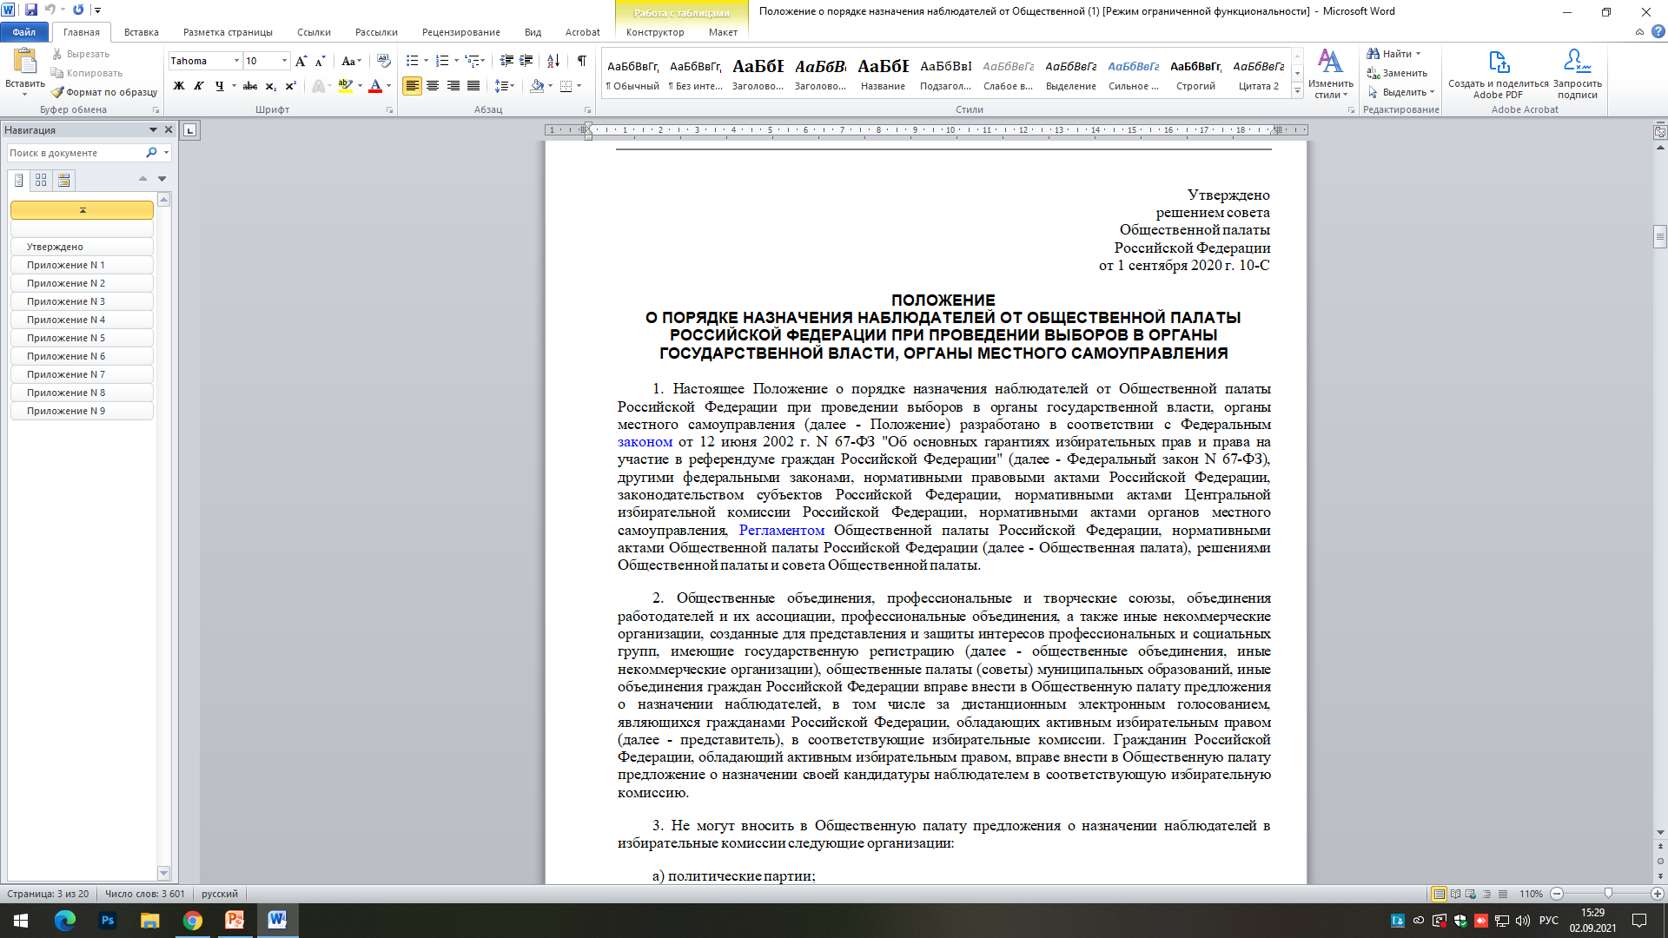
Порядок работы общественных наблюдателей
"Положение о порядке назначения наблюдателей от Общественной палаты Российской Федерации при проведении выборов в органы государственной власти, органы местного самоуправления"
(утв. решением совета Общественной палаты РФ от 01.09.2020 N 10-С)
7

Slide 8
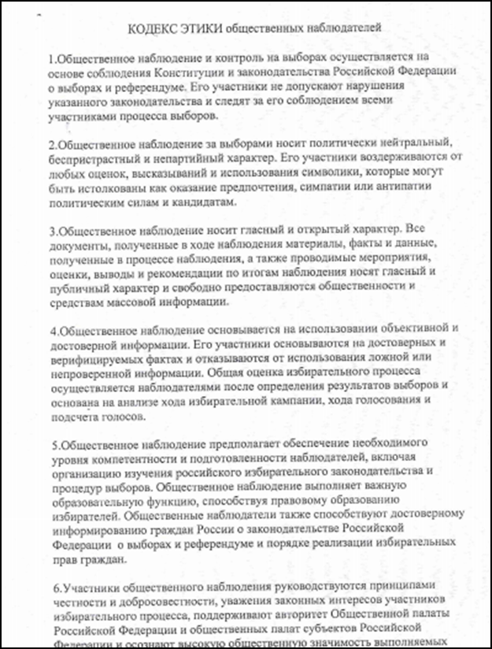
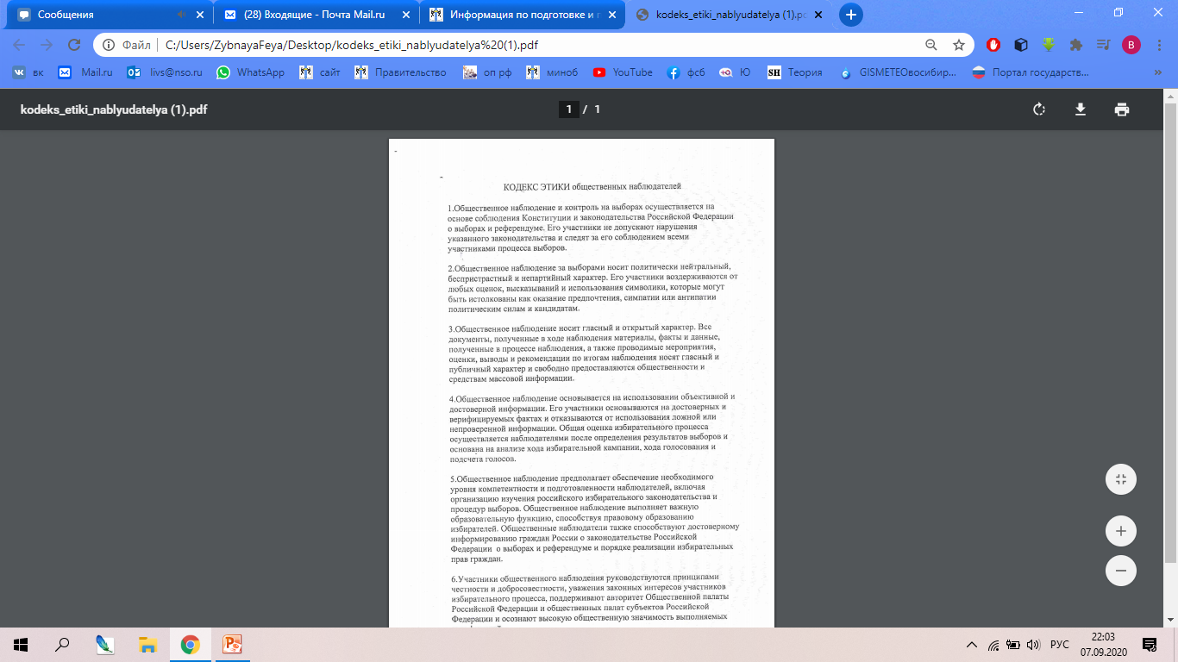
Кодекс этики
Основные принципы Кодекса этики наблюдателя:
соблюдение конституции и законодательства
использование объективной, достоверной и проверенной информации
гласный и открытый характер
наблюдатели руководствуются принципами честности и добросовестности, уважения прав и законных интересов участников общероссийского голосования
8

Slide 9
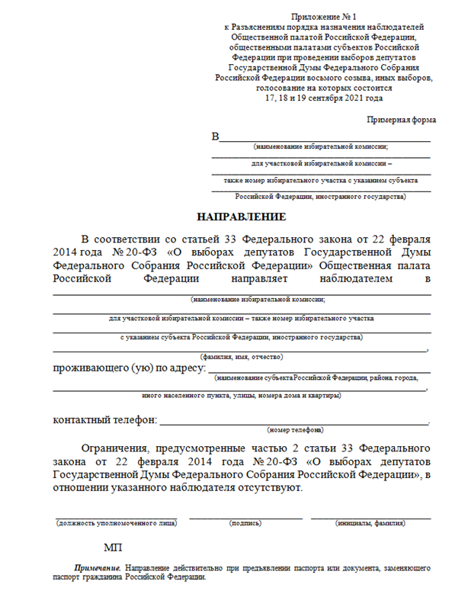
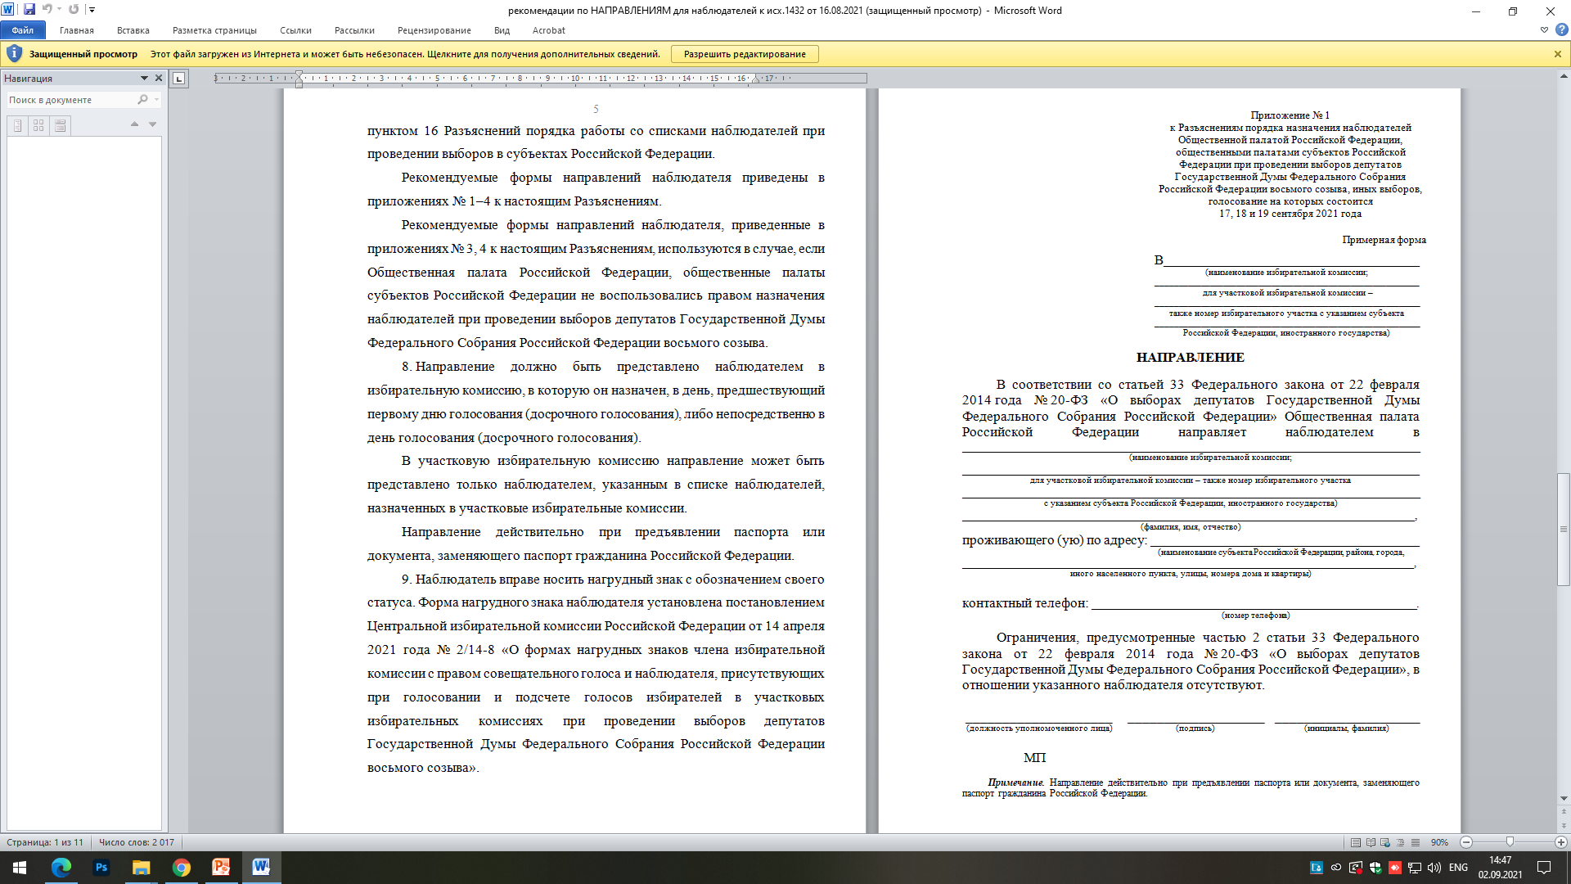
Документы, которые получат наблюдатели
Направление
9

Slide 10
Документы, которые получат наблюдатели
«Золотой стандарт»
по общественному наблюдению при проведении выборов, назначенных на 11 сентября 2022 года
(голосование 9 – 10 сентября 2022 года)
10

Slide 11
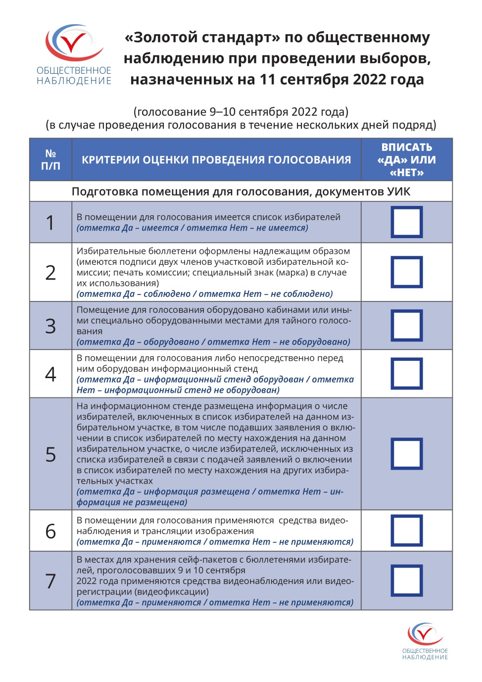
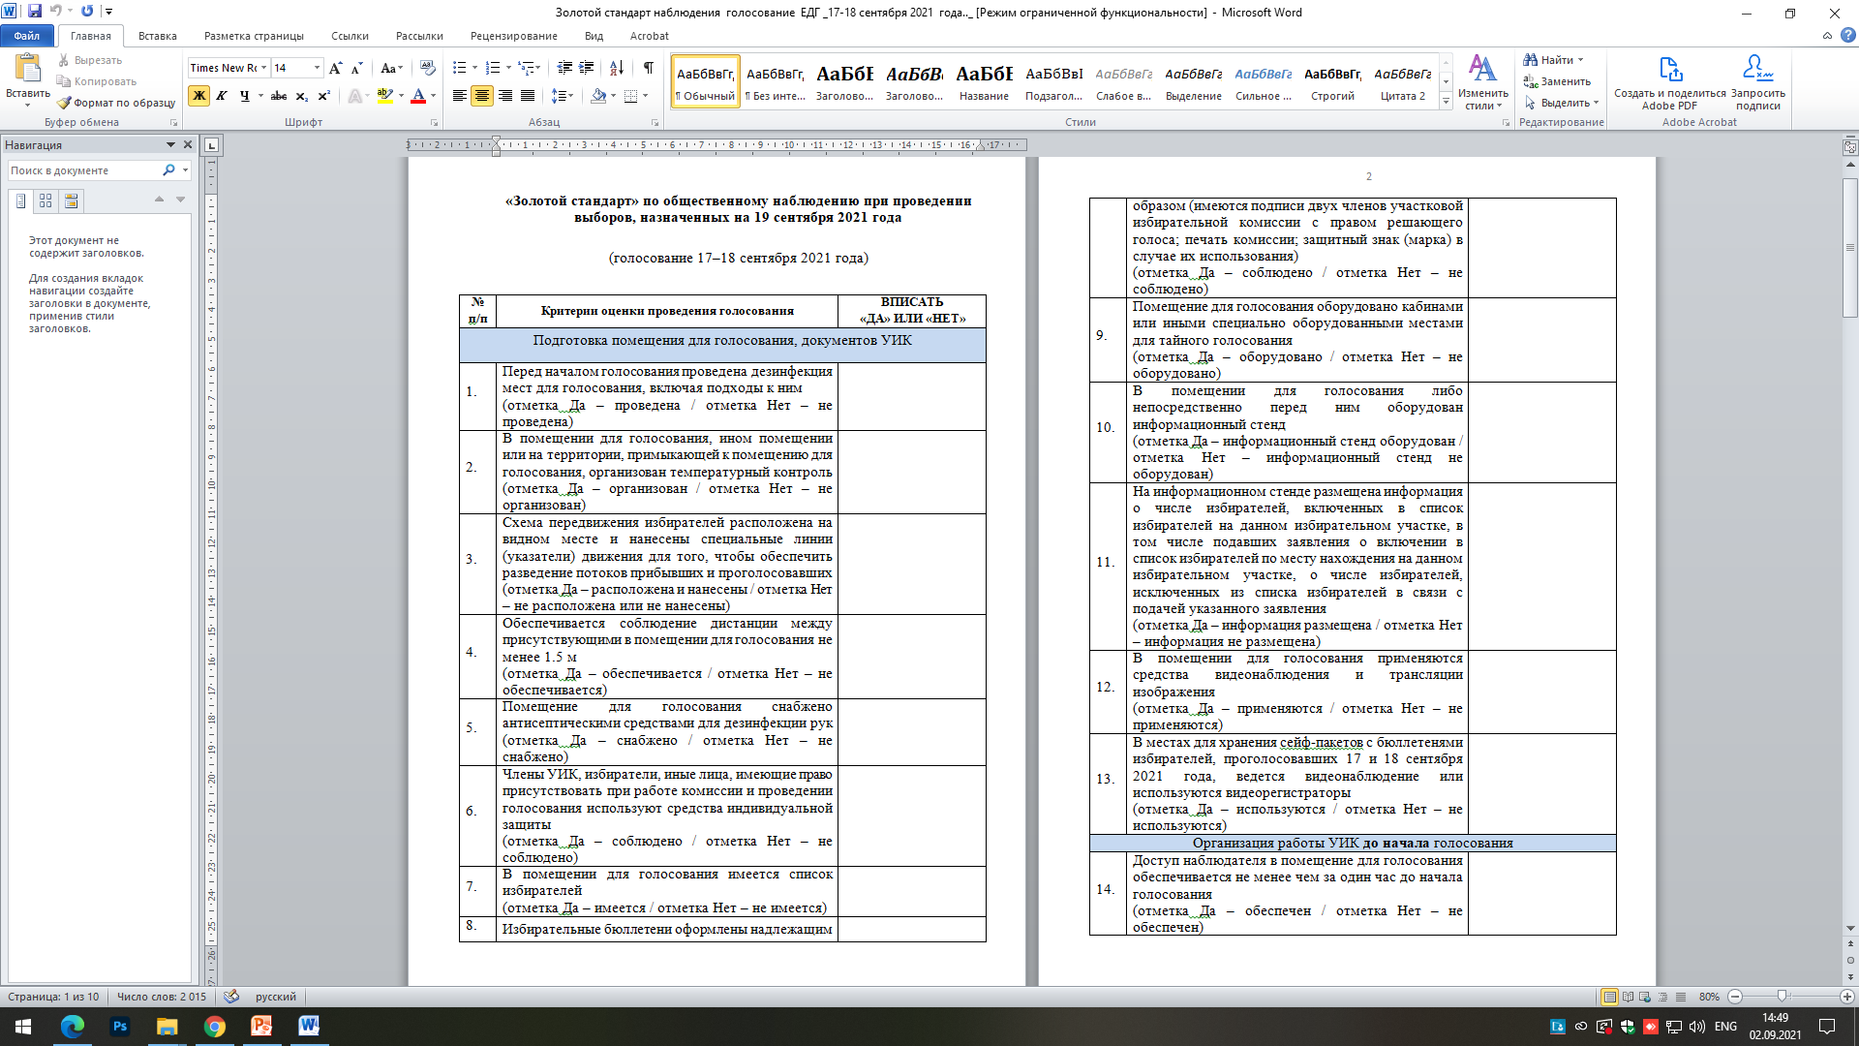
«ЗОЛОТОЙ СТАНДАРТ»
до дня голосования
Основные блоки:
Подготовка помещения для голосования, документов УИК
Организация работы УИК до начала голосования
Организация голосования в помещении для голосования
Организация голосования вне помещения для голосования
Организация голосования с использованием дополнительной формы голосования
Обеспечение сохранности избирательных бюллетеней
Организация доступной среды для людей с инвалидностью и маломобильных граждан
11

Slide 12
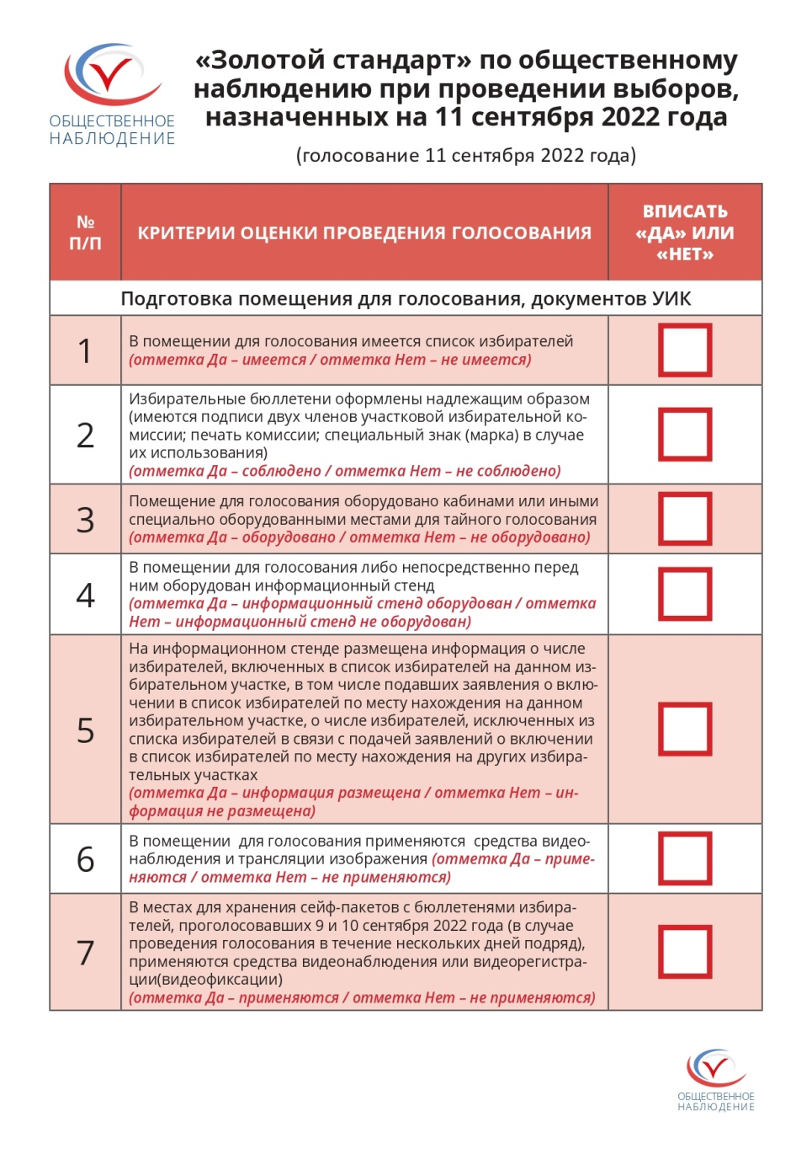
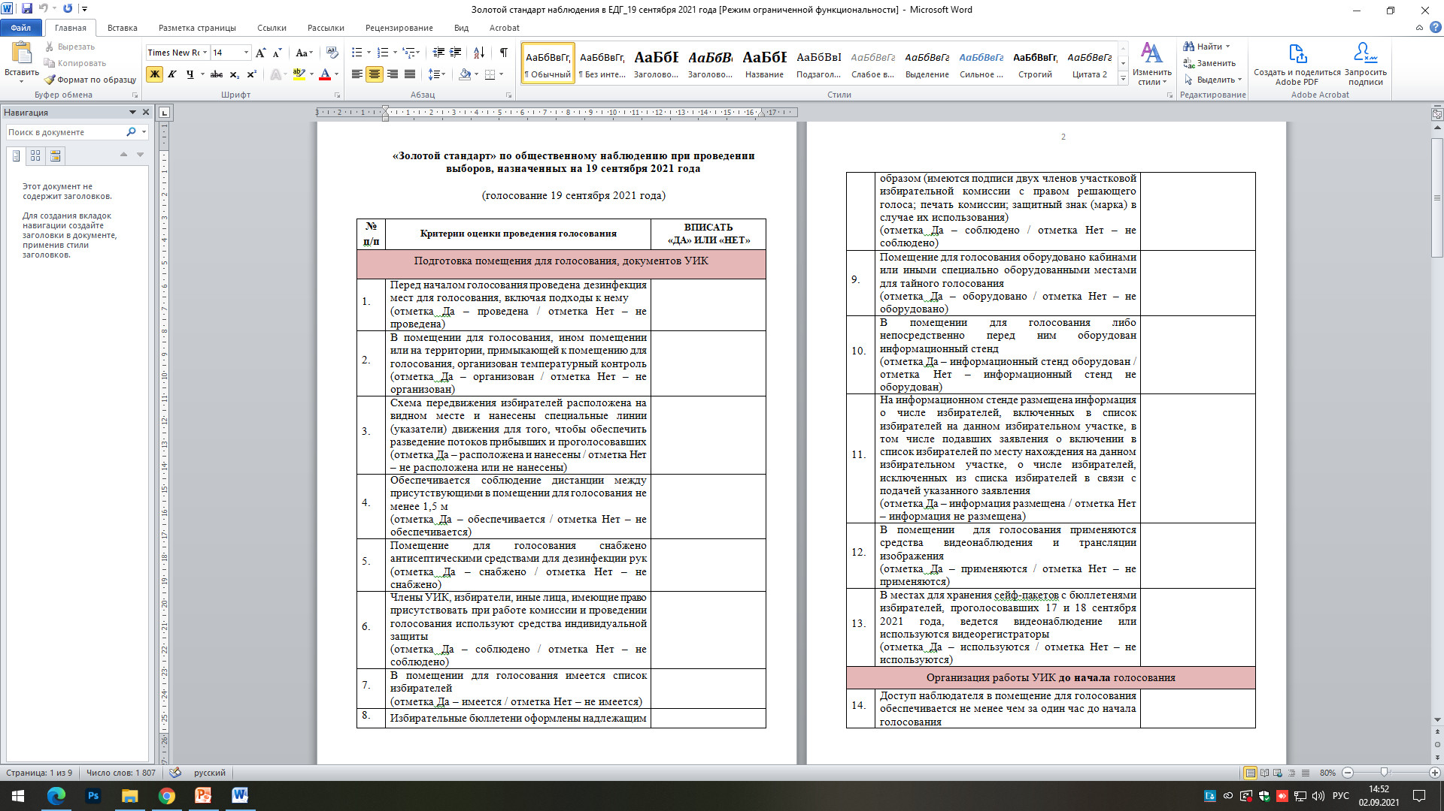
«ЗОЛОТОЙ СТАНДАРТ»
в день голосования
Основные блоки:
Подготовка помещения для голосования, документов УИК
Организация работы УИК до начала голосования
Организация голосования в помещении для голосования
Организация голосования вне помещения для голосования
Действия членов УИК при установлении итогов голосования (с момента окончания голосования до окончания работы УИК)
Непосредственный подсчет голосов избирателей
Повторный подсчет голосов
Организация доступной среды для людей с инвалидностью и маломобильных граждан
12

Slide 13
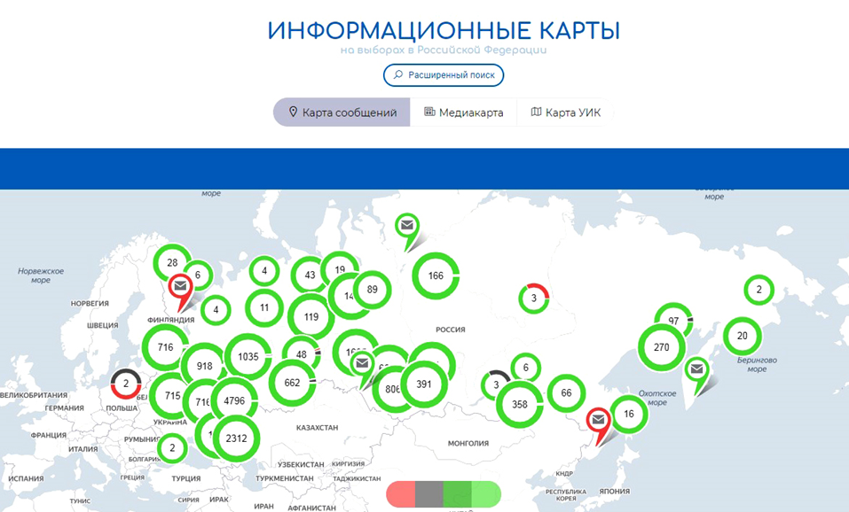
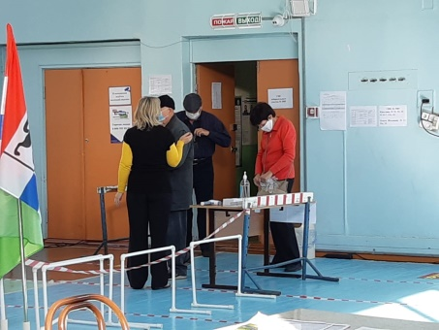
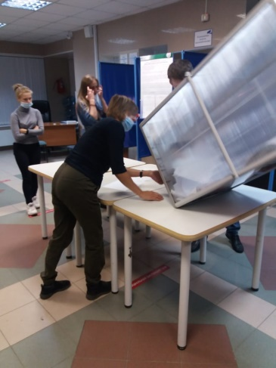

Подведение итогов
Ежедневный обмен информацией об итогах дня
Работа наблюдателей в социальных сетях
13

Slide 14
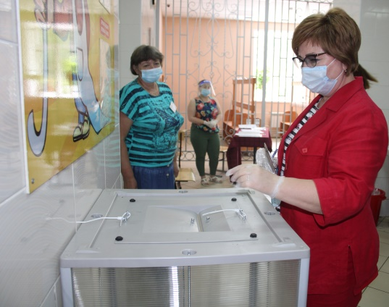
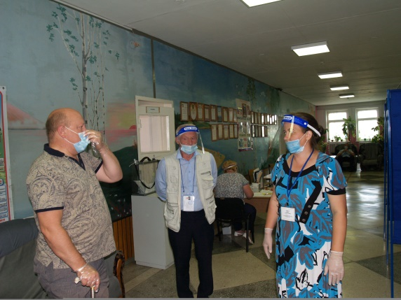
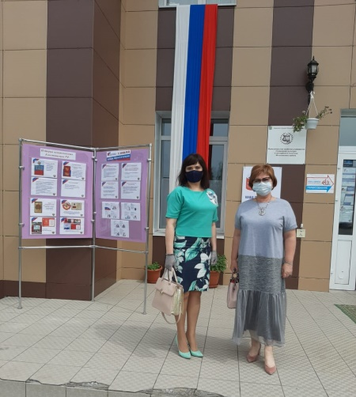
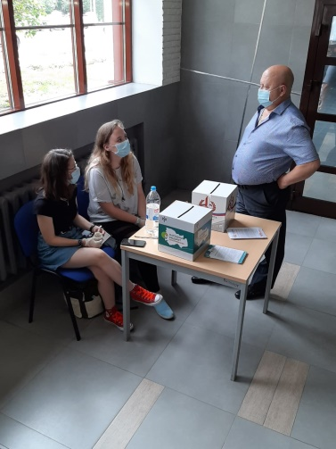
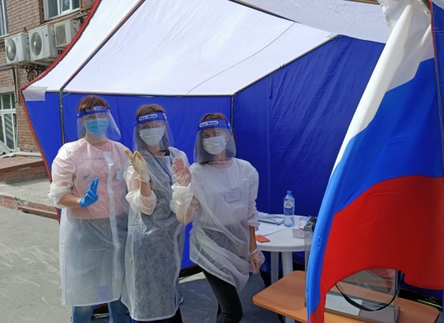
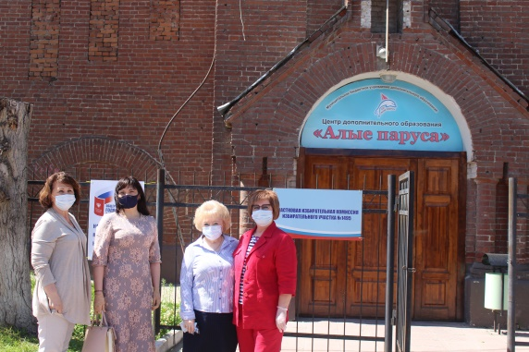
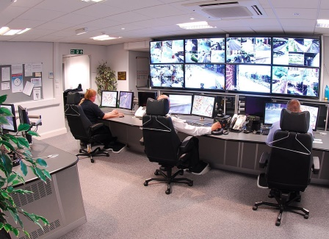
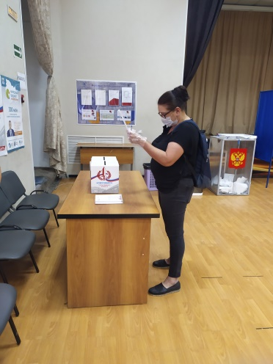
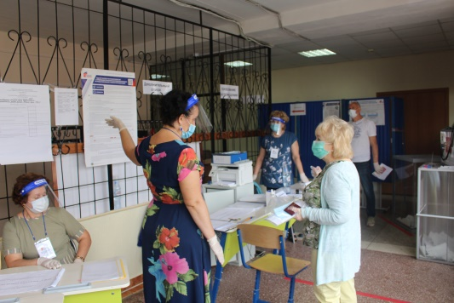
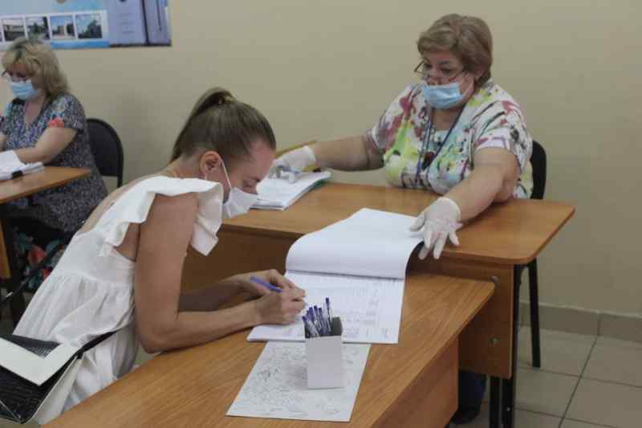
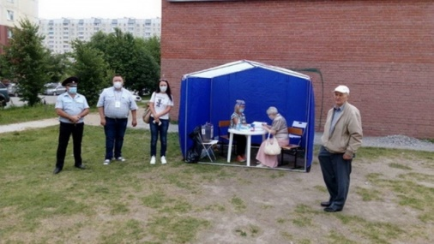
В дни голосования
14

Slide 15
Всю необходимую информацию можно найти
Общественная палата РФ
общественныйнаблюдатель.рф
Общественная палата НСО
http://op.nso.ru/
Независимый Общественный Мониторинг
https://nom24.ru/
Избирательная комиссия НСО
http://www.novosibirsk.izbirkom.ru/
Аппарат Общественной палаты Новосибирской области:
г. Новосибирск, ул. Мичурина, 19 / Державина,7, каб. 2,3,4, тел.: 221-02-71, 221-02-62
15

Slide 16

Спасибо за внимание!
Галина Борисовна Гриднева,
председатель Общественной палаты Новосибирской области,
руководитель Штаба общественного наблюдения
16
05.09.2022

